Slide 1
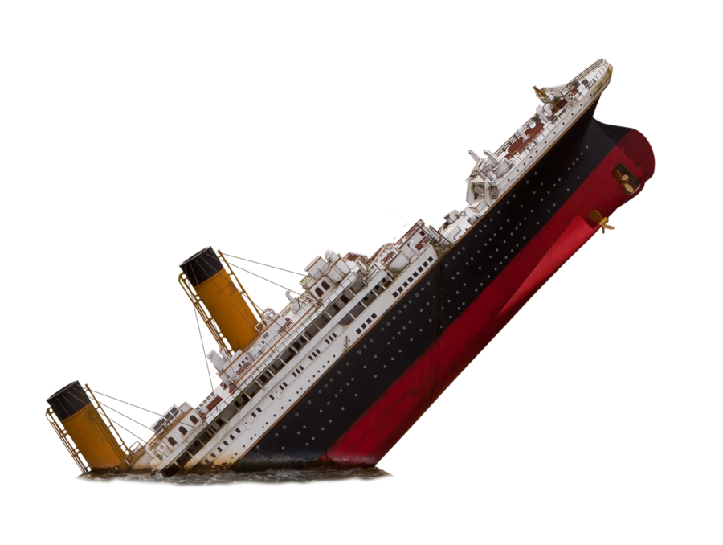
Как пол, класс билета, возраст и другие факторы влияли на судьбу пассажиров Титаника?
Выполнила Безгребельная А.,
УСБО-01-23

Slide 2
Постановка задачи
Цель: Определить, какие факторы статистически значимо повышали или понижали шансы на выживание.
Признаки (переменные, которые могут влиять на выживание):
sex (пол)
pclass (класс билета)
family_members = sibsp (количество братьев/сестер и супругов на борту) +parch (количество родителей и детей на борту)
age (возраст)
fare (стоимость проезда)

Slide 3
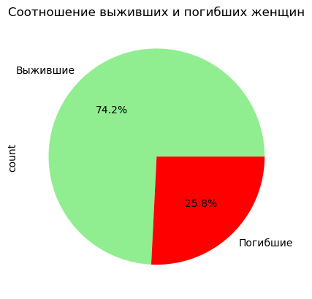
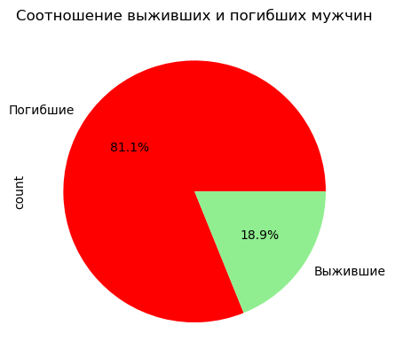
Влияния пола
Тест хи-квадрат для показателя sex:
p-значение: 0.0000
Результат статистически значим

Slide 4
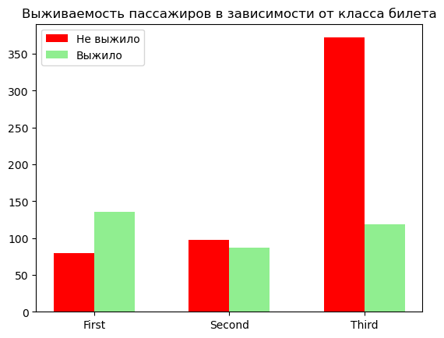
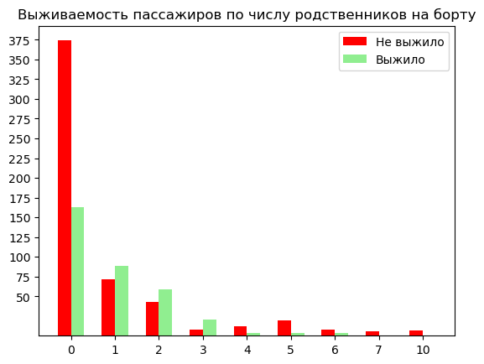
Влияния количества родственников и класса билета
Тест хи-квадрат для pclass:
p-значение: 0.0069
Результат статистически значим, т.е. связь есть
U-критерий Манна-Уитни для family_members:
p-значение: 0.0000
Результат статистически значим, т.е. можно утверждать, что число родственников на борту повлиял на судьбу пассажира

Slide 5
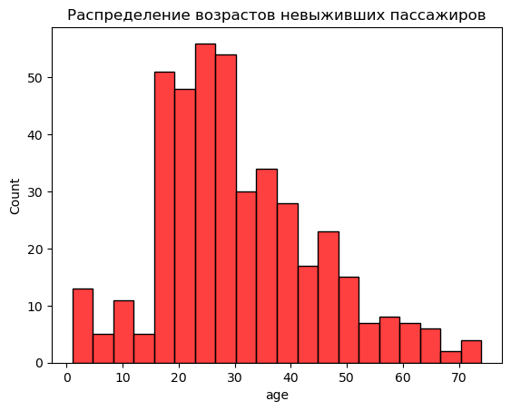
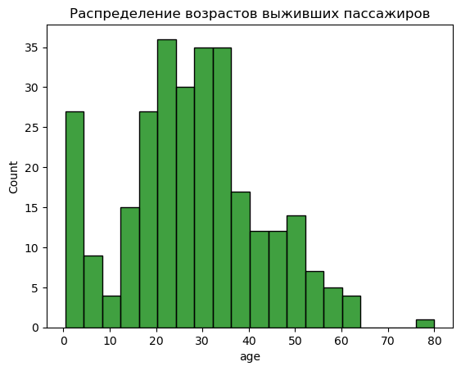
Влияния возраста пассажира
U-критерий Манна-Уитни для age:
p-значение: 0.2434
Результат статистически не значим, т.е. нельзя утверждать, что возраст влиял на судьбу пассажира

Slide 6
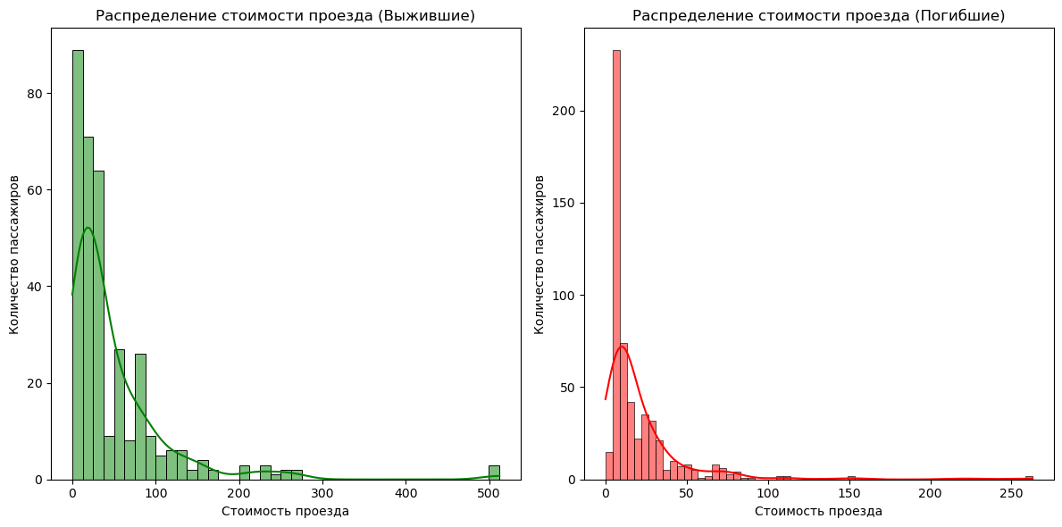
Влияния стоимости проезда
U-критерий Манна-Уитни:
p-значение: 0.0000
Разница в распределениях статистически значима

Slide 7
Спасибо за внимание!

